Slide 1
FDI Federación Dental Internacional
[Introducir nombre del Oficial de Enlace Nacional]
Oficial de Enlace Nacional de la FDI
[Introducir nombre de la Asociación Odontológica Nacional]

Slide 2
Cómo utilizar esta presentación
Esta presentación de diapositivas se ha creado para los Oficiales de Enlace Nacionales a fin de ayudarles a introducir y promover la FDI a los miembros de su Asociación Odontológica Nacional (NDA) y explicar el papel del Oficial de Enlace Nacional (NLO)
Remplace el texto rojo con información de su NDA/NLO

Slide 3
Sobre la FDI
Fundada en 1900, la FDI celebra sus 120 anos en el 2020!
Una de las organizaciones profesionales de salud más veteranas
Regida por la Asamblea General, cuyos miembros eligen el Consejo de la FDI (autoridad administrativa de la FDI)
Formada por 190 Asociaciones Odontológicas Nacionales y grupos especialistas de 135 países
Representa a más de 1 millón de odontólogos de todo el mundo

Slide 4
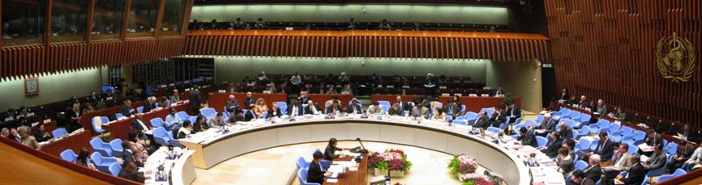
Organización no gubernamental
Sede en Ginebra - ideal para interactuar con otras organizaciones internacionales de salud
Relaciones oficiales con las Naciones Unidas y la Organización Mundial de la Salud
Miembro de la Alianza Mundial de Profesiones de la Salud y la Alianza de Enfermedades No Transmisibles

Slide 5
Visión y misión de la FDI
Visión: “El mundo con la salud oral optima”
Misión: La FDI es la voz líder mundial de la profesión odontológica y trabaja con sus miembros para mejorar la salud bucal en todo el mundo.

Slide 6
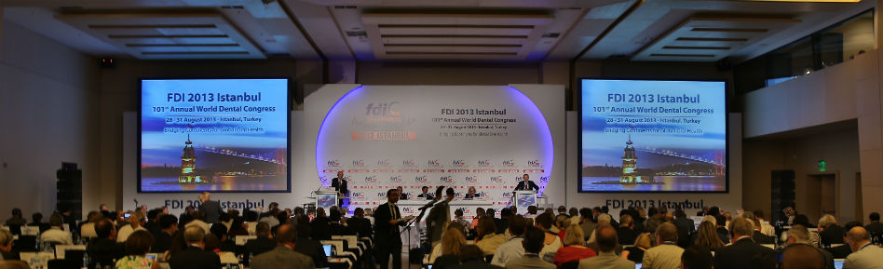
Asamblea General de la FDI
La Asamblea General es el órgano rector y legislativo supremo de la FDI. Celebra reuniones anuales durante el Congreso Mundial de Odontología de la FDI.
  Nuestra asociación estuvo representada por: [Dr. X…]

Slide 7
Gobierno de la FDI
ASAMBLEA GENERAL
Miembros Regulares (voto),
Asociados, Afiliados y de Apoyo
ORGANIZACIONES REGIONALES
SECCIONES
CONSEJO,
COMITÉS DEL CONSEJO, COMITÉS ESPECIALES
COMITÉS PERMANENTES
GRUPOS DE TRABAJO
EQUIPOS ESPECIALES
GRUPOS DE TRABAJO
EQUIPOS ESPECIALES
DIRECTOR EJECUTIVO
OFICINA CENTRAL

Slide 8
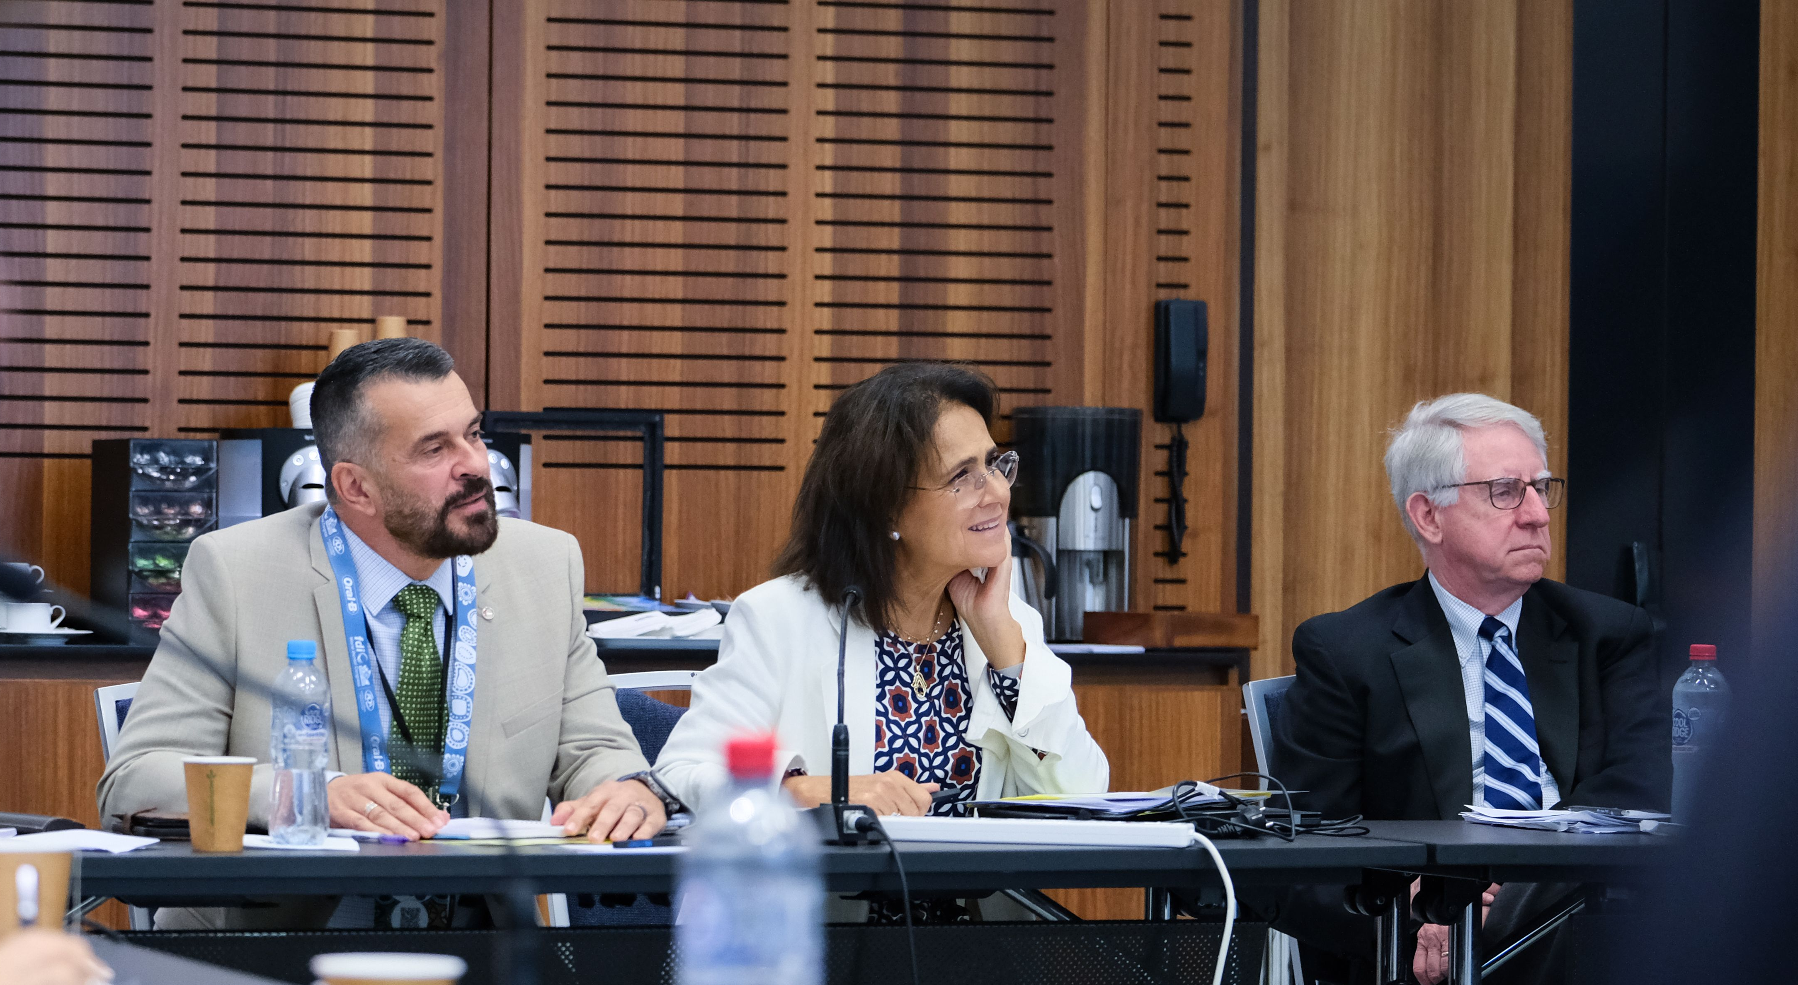
Comités del Consejo, Comités Especiales y Comités Permanentes
Comités del Consejo
  Comité Ejecutivo
  Comité de Finanzas
  Comité de Remuneración
  Comités Especiales
  Comité de Auditoría
Comités Permanentes
Comité de Práctica Odontológica
Comité de Educación
Comité de Salud Pública
Comité Científico
Comité de Apoyo y Enlace con los Miembros

Slide 9
Nuestra participación en el Consejo y los Comités de la FDI
[Nombre]
[Comité]
[Cometido]
“[Cita breve]”
[insertar fotografía]
[Nombre]
[Comité ]
[Cometido]
“[Cita breve]”
[insertar fotografía]
Todas las asociaciones miembros regulares pueden designar candidatos. ¿Nosotros lo haremos?

Slide 10
Organizaciones Regionales y Secciones
Organizaciones Regionales
  Organización Regional Africana (ARO)
  Organización Regional Asia-Pacífico (APRO)
  Organización Regional Europea (ERO)
  Organización Regional Latinoamericana (LARO)
  Organización Regional Norteamericana (NARO)
Secciones
Responsable de odontología/salud pública en odontología
Servicios dentales de las fuerzas de defensa
Mujeres odontólogas en el mundo

Slide 11
Equipos especiales y grupos de trabajo actuales
  Equipo especial de vigilancia de materiales y productos dentales
  Equipo especial Observatorio de la Salud Bucodental
  Equipo especial de Gobernanza
  Equipo especial de Sostenibilidad en odontología
  Equipo especial digital para el cuidado de la fisura
  Equipo especial de salud de la boca entera
  Equipo especial Salud bucal para una población envejecida
  Equipo especial Salud del Cuerpo entero
  Equipo especial Educación continua regional
  Equipo especial Estética y adhesivos Master CE
  Equipo especial Registros médicos electrónicos integrados en odontología
  Equipo especial Salud mental y bienestar
  Grupo de trabajo Defensa
  Grupo de trabajo Declaraciones de principio
  Grupo de trabajo Ética odontológica
  Grupo de trabajo Día Mundial de la Salud Bucodental
  Grupo de trabajo Salud y seguridad en el lugar de trabajo dental
  Grupo de trabajo Prevención de la resistencia antimicrobiana y las infecciones
  Grupo de trabajo de presidentes de comités permanentes
  Grupo de expertos Implementación y Monitoreo de Visión 2030

Slide 12
Nuestra participación en equipos especiales y grupos de trabajo
[Nombre]
[Comité ]
[Cometido]
“[Cita breve]”
[insertar fotografía]
[Nombre]
[Comité ]
[Cometido]
“[Cita breve]”
[insertar fotografía]

Slide 13
Ventajas para los miembros
Participación en la toma de decisiones en materia de salud bucodental a nivel mundial
Acceso al programa de formación permanente
Posibilidad de financiación de proyectos de salud bucodental a nivel nacional mediante el Fondo Mundial de Desarrollo de la Salud Oral, Smile Grant, WOHD Award
Oportunidad de solicitar la beca de viaje anual para asistir al Congreso Mundial de Odontología de la FDI (válido para los NDAs de países de renta baja o media-baja)

Slide 14
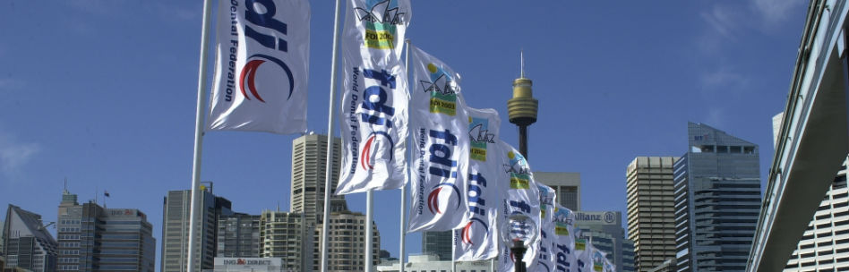
Ventajas para los miembros
Posibilidad de recibir apoyo de otra índole específico para miembros
Derecho a designar candidatos para los Comités Permanentes y el Consejo de la FDI
Acceso a Proyectos de la FDI ad hoc
Apoyo para el Día Mundial de la Salud Bucodental celebrado el 20 de marzo

Slide 15
Ventajas para los miembros
Una inscripción gratuita al Congreso Mundial de Odontología
Acceso a organizaciones internacionales: OMS, PNUMA, ISO
Establecimiento de contactos con otros profesionales de la salud bucodental de todo el mundo
Uso del logotipo de miembro de la FDI

Slide 16

Apoyo a los miembros
Programas de educación permanente – más de 30 actividades al año en 25 países
Asesoramiento y apoyo para el desarrollo de las NDAs
Declaraciones de política, orientaciones y herramientas de la FDI

Slide 17
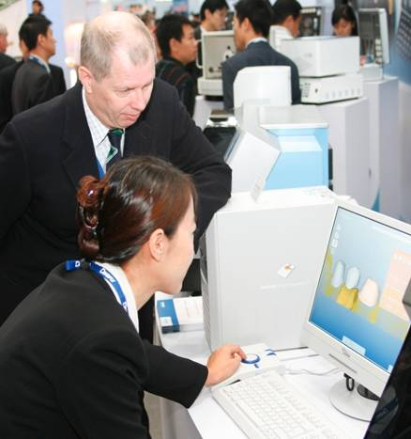
Congreso Mundial de Odontología de la FDI
Parlamento Dental Mundial
(más de 350 representantes)
Programa científico
(mas de 200 sesiones)
Exposición
(mas de 6000 m²)

Slide 18
Fechas importantes antes del congreso
Febrero: Finaliza el plazo de entrega de los Informes de los NLOs (para inscripción gratuita de los NLOs en el Congreso)
Mayo: Finaliza el plazo de inscripción anticipada al Congreso
Mayo: Convocatoria para la Asamblea General, 90 días antes de la Asamblea
Mayo: Finaliza el plazo para candidaturas a los Comités
Junio: Finaliza el plazo para candidaturas al Consejo
Julio: Documentación de la Asamblea General (inclusive informes de las Organizaciones Regionales) distribuida 60 días antes de la Asamblea

Slide 19
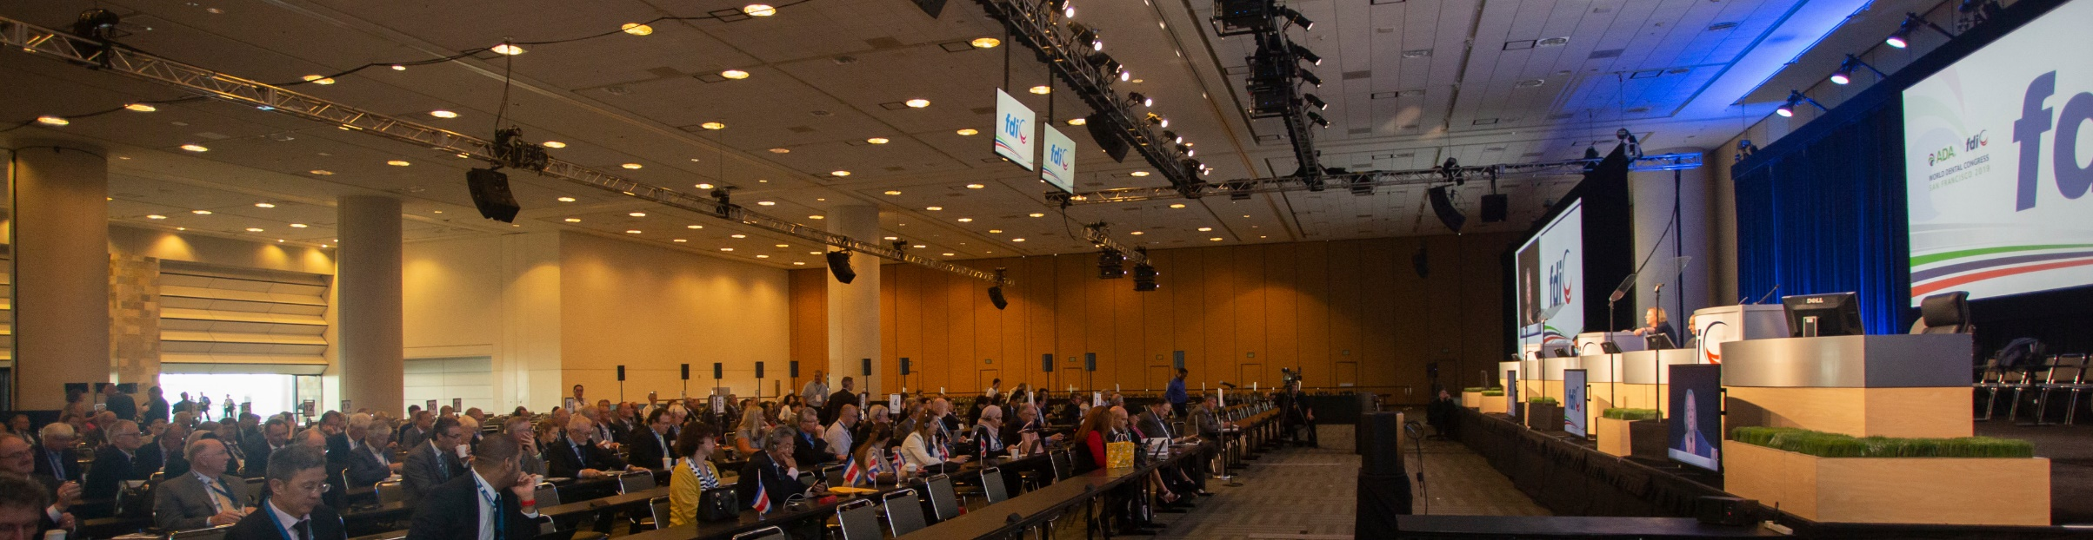
Reuniones del Parlamento Dental Mundial
Asamblea General A, Asamblea General B
Foro abierto 1, Foro abierto 2, Foro abierto 3
Foro de Oficiales de Enlace Nacionales
Foro Mundial de la Salud Bucodental
Lanzamiento del Día Mundial de la Salud Bucodental

Slide 20


Próximos Congresos Mundiales de Odontología
Estambul 2024 Shanghai 2025

Slide 21
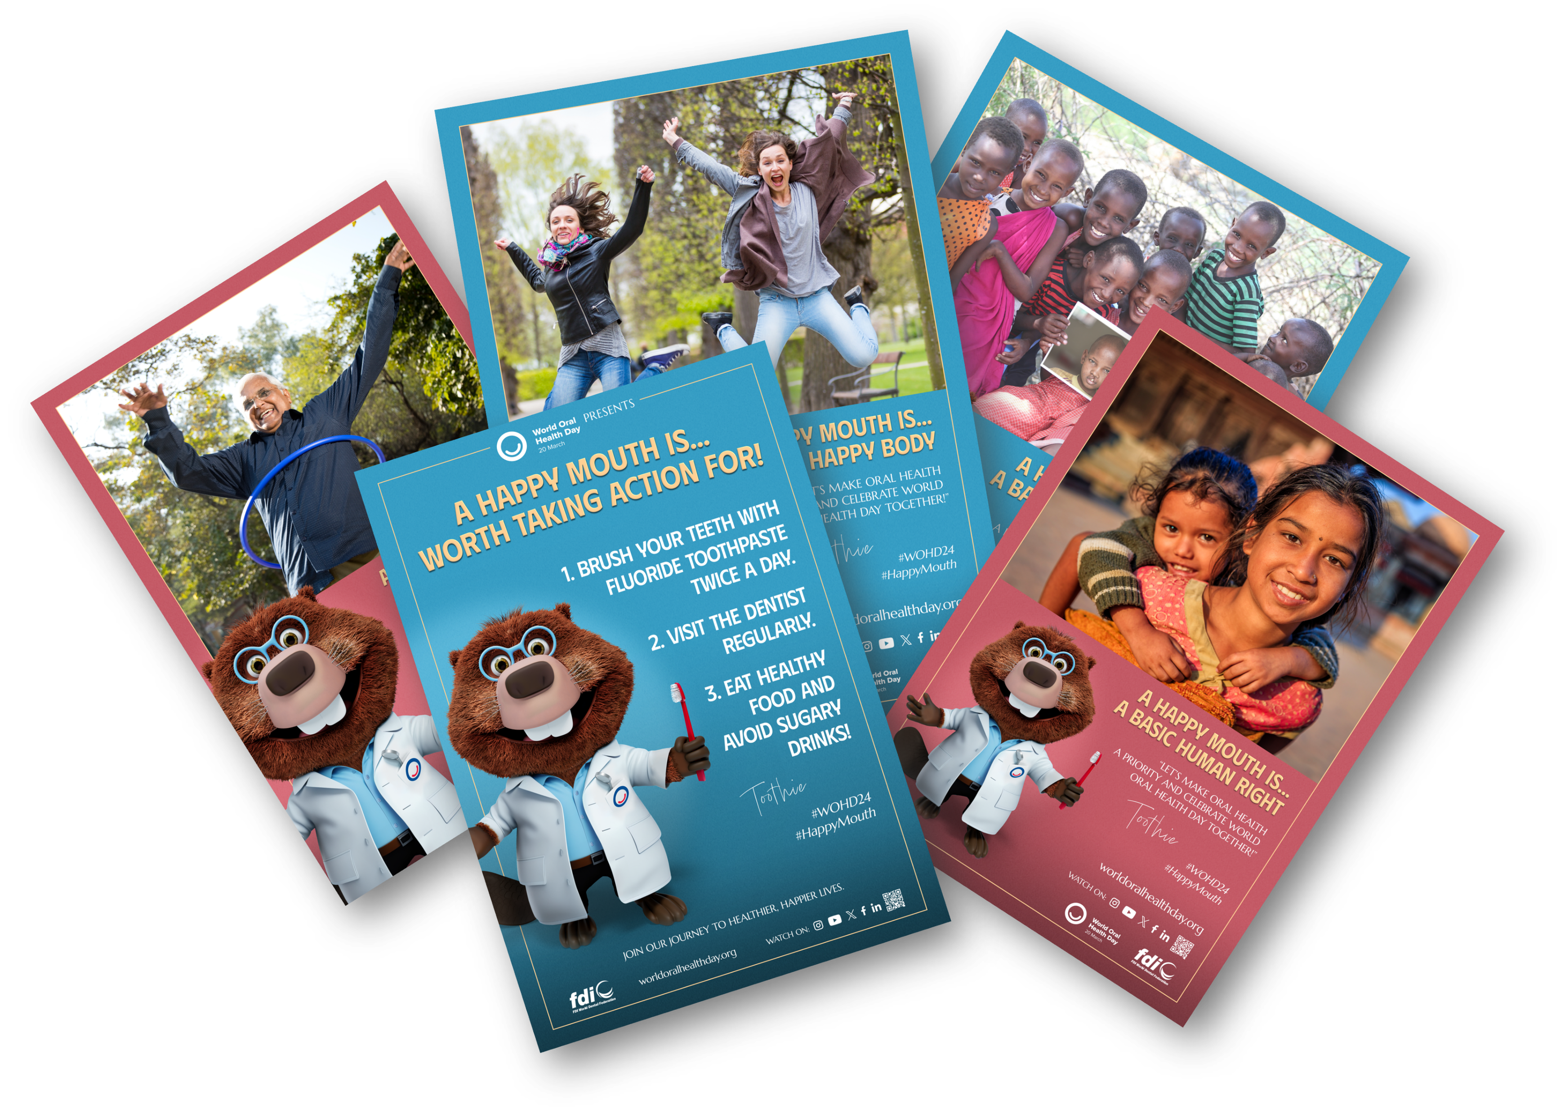
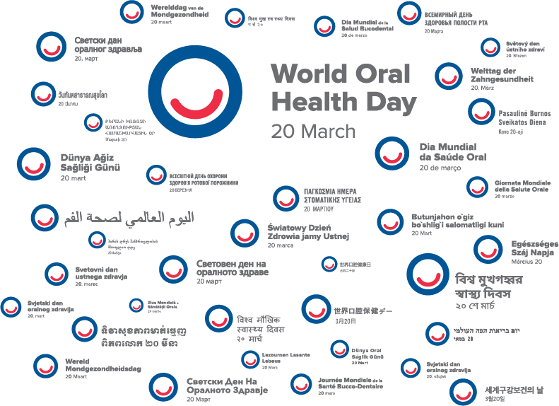
Día Mundial de la Salud Bucodental
Este 20 de marzo organizaremos…
www.worldoralhealthday.org

Slide 22
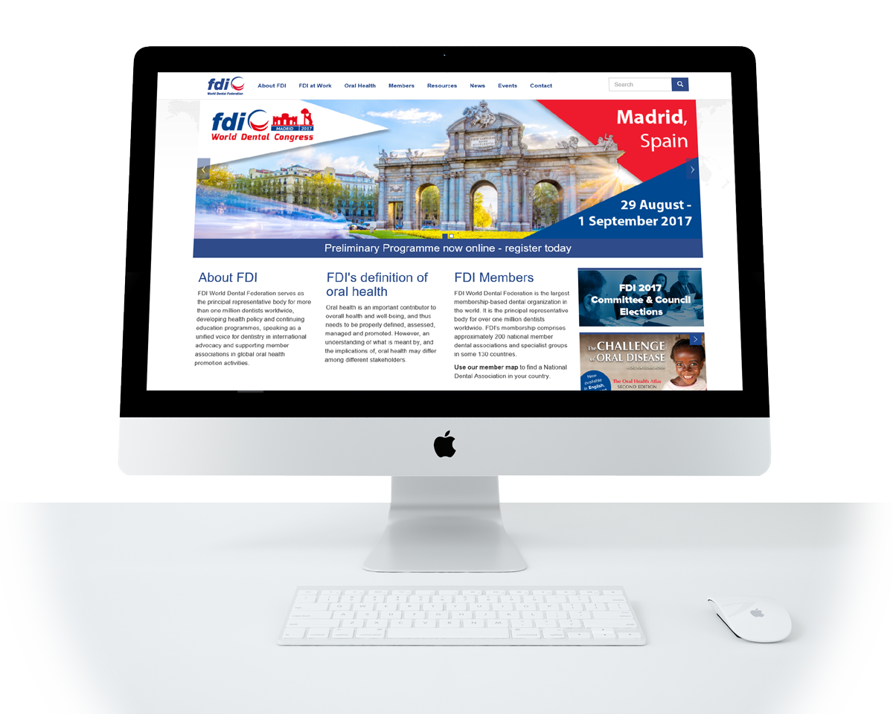
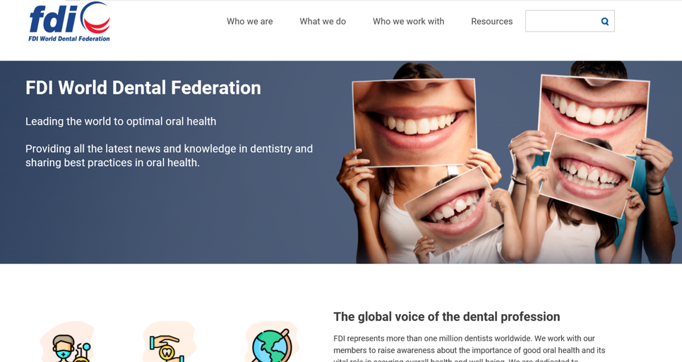
Visite www.fdiworlddental.org

Slide 23
Próximos pasos
Este año trabajaremos más estrechamente con la FDI:
Nuestros objetivos para trabajar más estrechamente con la FDI este año…

